Slide 1


ModernAuction
Луговской Константин
Негуляев Павел
Пастуханов Петр

Slide 2

Проблема
Незаинтересованность молодого поколения в аукционах из-за их дороговизны или неудобства участия
Трудность получения известности для начинающих деятелей искусства
Снижение соревновательного элемента в современных онлайн-аукционах
Неудобство сбыта произведений искусства

Slide 3
Целевая аудитория
Молодое поколение, заинтересованное в произведениях искусства
Современные деятели искусства, нуждающиеся в повышении своей узнаваемости и монетизации своего творчества

Slide 4
Предлагаемое решение
Проведение аукциона онлайн для упрощения участия в нем и повышения удобства сбыта произведений искусства
Увеличение соревновательной составляющей за счет настраивания длительности аукциона и концентрации пользователей на определенных лотах для создания конкуренции
Возрастание интереса к авторам, на чьи лоты были самые активные ставки

Slide 5
ТЕХНОЛОГИИ И ИНОВАЦИИ
Серверная часть
Java 21
Spring Boot 3.2.2
PostgreSQL 16
Keycloak 23.0.7
Клиентская часть
Vue.js 3.4
JavaScript
CSS
HTML

Slide 6
Конкурентное преимущество
Приближенность к реальным аукционам, в отличии от некоторых аналогов которые имеют схожесть с обычными интернет магазинами
Скрытие лотов, по которым еще не открыты ставки, которые к тому же отсортированы по своей значимости
Концентрация на конкретной сфере (искусство)
Доступность для российских пользователей

Slide 7
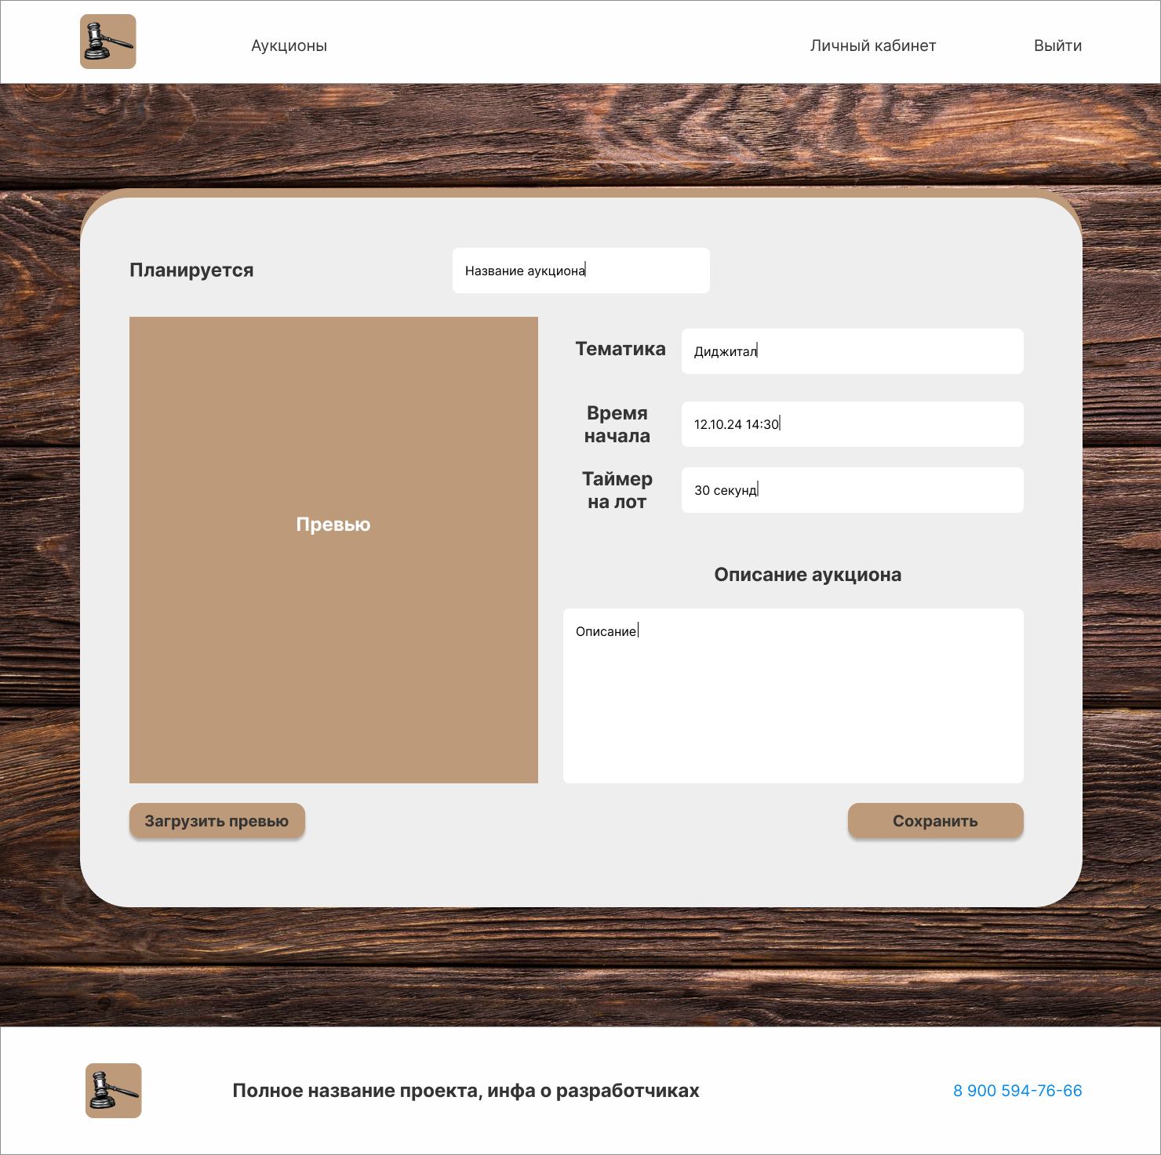
ДЕМОНСТРАЦИЯ
Страница создания аукциона

Slide 8
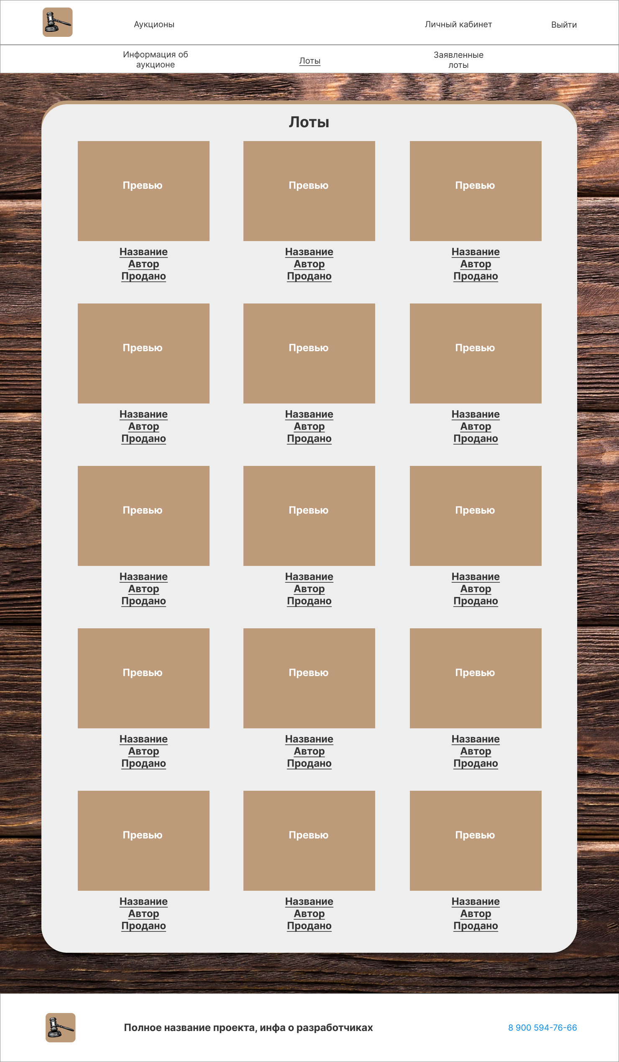
ДЕМОНСТРАЦИЯ
Страница лотов

Slide 9
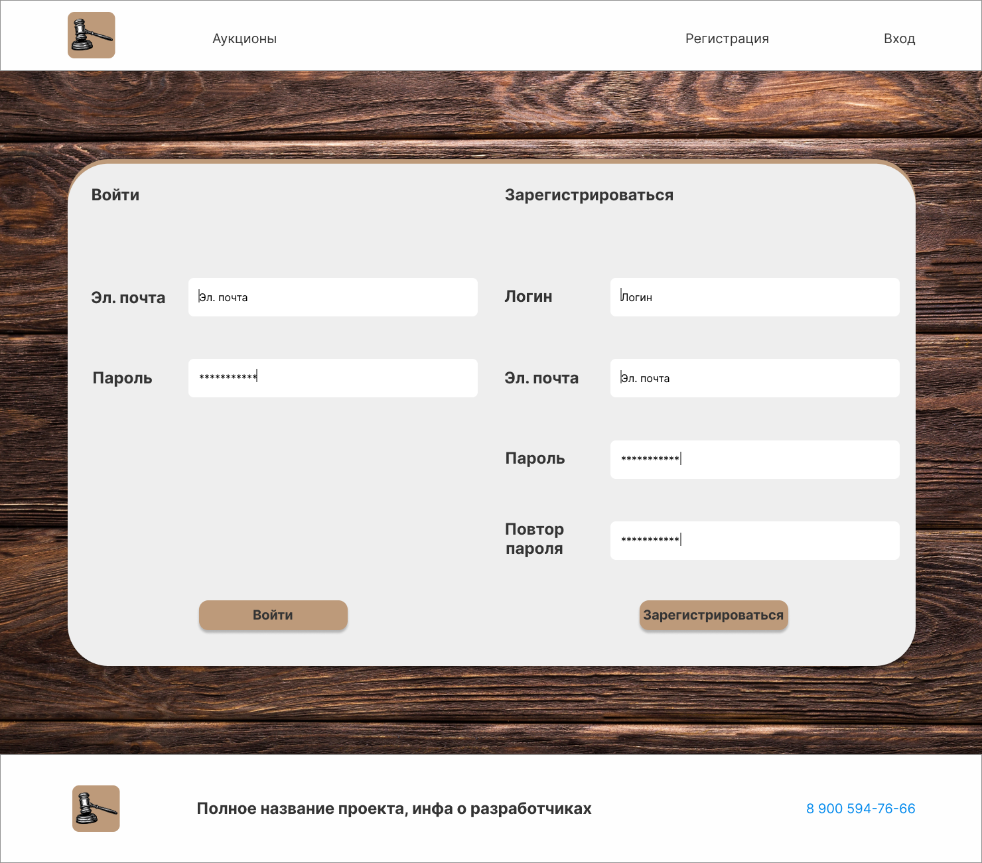
ДЕМОНСТРАЦИЯ
Страница авторизации

Slide 10
Бизнес модель
Взимание комиссии при каждой успешной сделке между продавцом и покупателем проведенной через платформу

Slide 11
План развития
КРАТКОСРОЧНЫЙ
Запуск MVP
Сбор обратной связи
Сбор аналитики
ДОЛГОСРОЧНЫЙ
Введение платных подписок
Ввод закрытых аукционов
Создание системы оповещений
Создание аукционов-событий

Slide 12
КОМАНДА 9-3
Луговской Константин Павлович – Team Lead, Back-end разработчик, технический писатель
Негуляев Павел Николаевич – Front-end разработчик, дизайнер
Пастуханов Петр Евгеньевич – тестировщик

